Slide 1
Шаблоны проектирования
Лекция 3. Стратегия, Наблюдатель, Декоратор

Slide 2
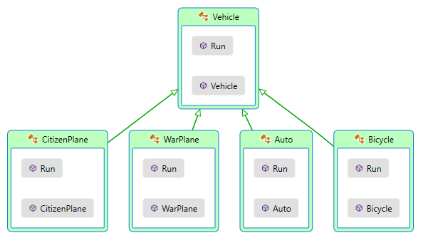
Проблема

Slide 3
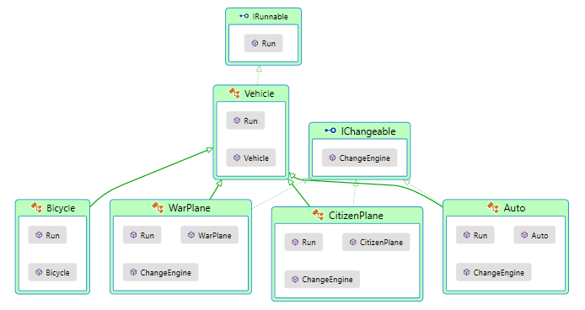
Решение

Slide 4
Шаблон «Стратегия» Strategy pattern
Поведенческий шаблон
Определяет реализацию алгоритма на уровне абстракции
Использование различных конкретных реализаций одного алгоритма в различных классах
Использование:
Обработка алгоритма на базовом уровне

Slide 5
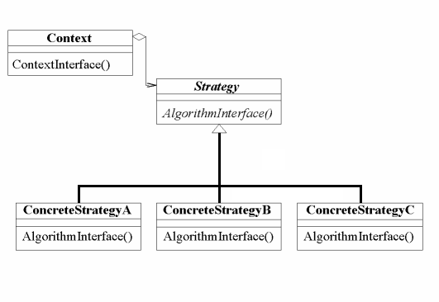
Шаблон «Стратегия» Диаграмма классов

Slide 6
Шаблон «Стратегия» Определение
Стратегия определяет семейство алгоритмов, инкапсулирует каждый из них и обеспечивает их взаимозаменяемость. Он позволяет модифицировать алгоритмы независимо от их использования на стороне клиента.

Slide 7
Шаблон «Стратегия» Пример 1
Реализовать методы для осуществления алгебраических операций
Solver
Add
Subtract
Multiply
Divide

Slide 8
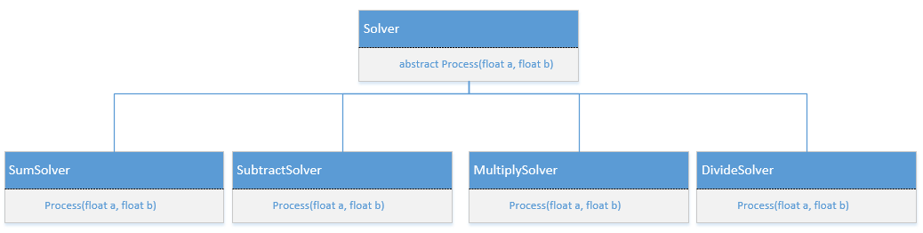
Шаблон «Стратегия» Пример 1

Slide 9
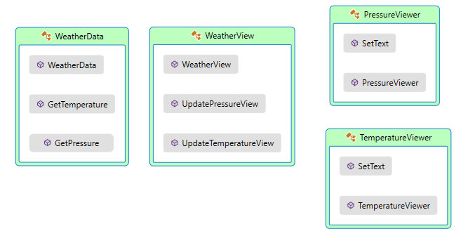
Проблема

Slide 10
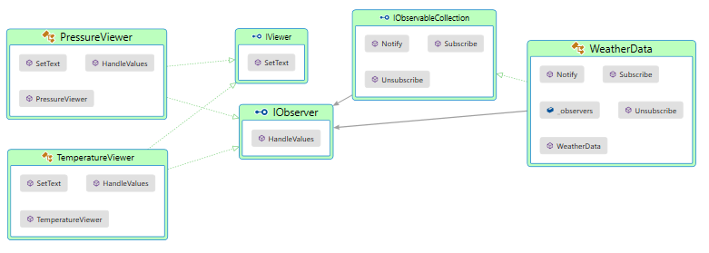
Решение

Slide 11
Шаблон «Наблюдатель» Observer pattern
Поведенческий шаблон
При изменении какого-либо свойства объекта, оповещаются все подписчики
Отправителю сообщений не важно что будет происходить с отправленными данными
Использование:
E-mail/SMS/RSS рассылка
События в языках программирования
Новостные ленты социальных сетей

Slide 12
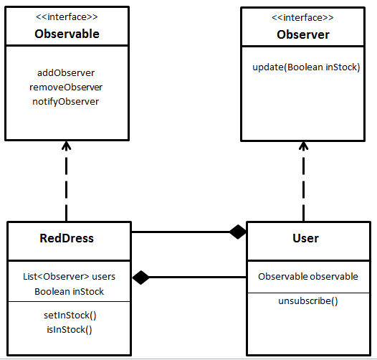
Шаблон «Наблюдатель» Observer pattern

Slide 13
Шаблон «Наблюдатель» Определение
Определяет зависимость типа «один ко многим» между объектами таким образом, что при изменении состояния одного объекта все зависящие от него оповещаются об этом событии.

Slide 14
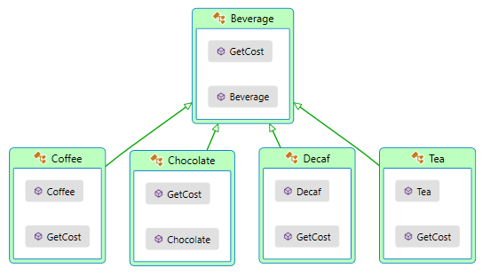
Проблема

Slide 15
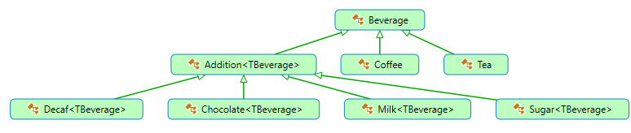
Решение

Slide 16
Шаблон «Декоратор» Decorator pattern
Структурный шаблон
Динамическое добавление свойств к объекту
Использование:
Реализация ввода-вывода в языках программирования

Slide 17
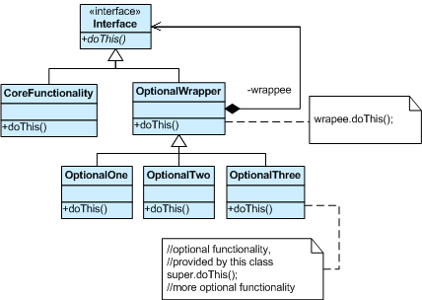
Шаблон «Декоратор» Decorator pattern

